Slide 1

T
CUAI NLP 프로젝트 1팀
2024.09.24
발표자 : 조민지

Slide 2
스터디원 소개 및 만남 인증
팀원 1: 김소원 (소프트웨어학부)
팀원 2: 이주엽 (소프트웨어학부)
팀원 3: 임현오 (응용통계학과)
팀원 4: 조민지 (AI학과)

Slide 3
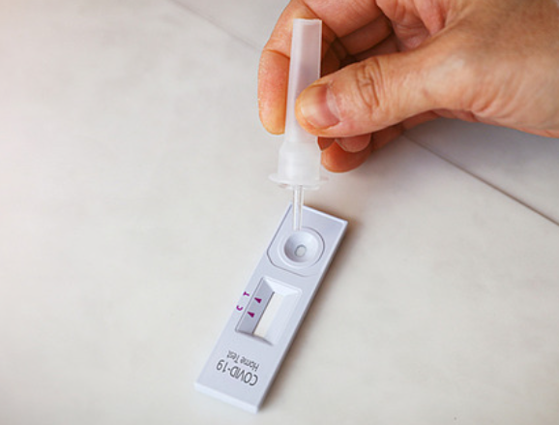
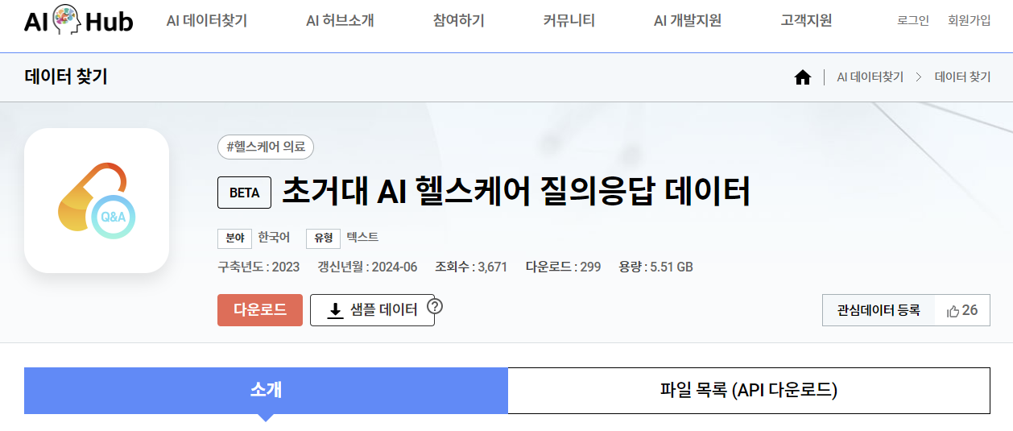
프로젝트 주제
헬스케어 질의응답 데이터를 활용한 의료 서비스 제안
코로나 19 진단 키트처럼, 병원에 가기 전 문답을 통한 일차적인 진단 및 진료과 제안

Slide 4
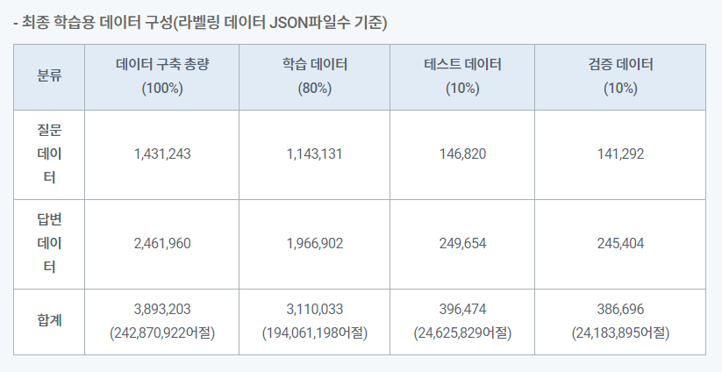
데이터셋 소개
의료 분야 카테고리에 대한 질문 및 답변 유형으로 구성된 말뭉치 데이터
1. 질문 데이터
- 환자 정보
- 질병 카테고리/이름
- 질문 내용
- …
2. 답변 데이터
- 질병 카테고리/이름
- 답변 내용
- …

Slide 5
정기 회의
날짜 : 매주 토요일 오전 11시 (대면)
장소 : 중앙대학교
프로젝트 진행 방식
공부 방식 : 여러 NLP 모델, 데이터를 분석하며 성능 테스트 및 인사이트 도출

Slide 6
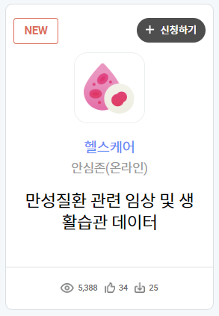
향후 계획
여러 데이터 모델 학습 테스트
추가 데이터를 활용해 더 나은 의료 서비스 제안 방안 모색
ex) 만성질환 임상/생활습관 데이터

